Slide 1
Arény
Patrik Blinka IV.C Gymnázium Hlinská, 29

Slide 2
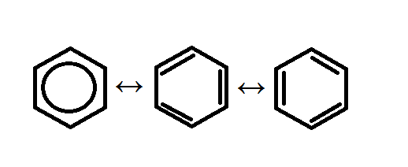
Arény
Nazývame ich aj aromatické uhľovodíky,
cyklické zlúčeniny s konjugovaným systémom π väzieb,
obsahujú 1 alebo viac aromatických jadier (benzénových jadier),
väzby medzi uhlíkmi nie sú jednoduché ani dvojité, preto π sú delokalizované (rovnomerne rozmiestnené medzi všetkými 6 atómami uhlíka)

Slide 3
dĺžky väzby medzi všetkými atómami uhlíka je rovnaká = 0,139nm,
väzbový uhol je 120° a hybridizácia sp² ,
Delokalizačná energia = Rozdiel energie štruktúry s lokalizovanými dvojitými väzbami a skutočnou energiou zlúčeniny.
(čím je táto energia väčšia, tým sú zlúčeniny stabilnejšie)
E cyklohex-1,2,3-trián – E benzén = 151kJ.mol⁻¹

Slide 4
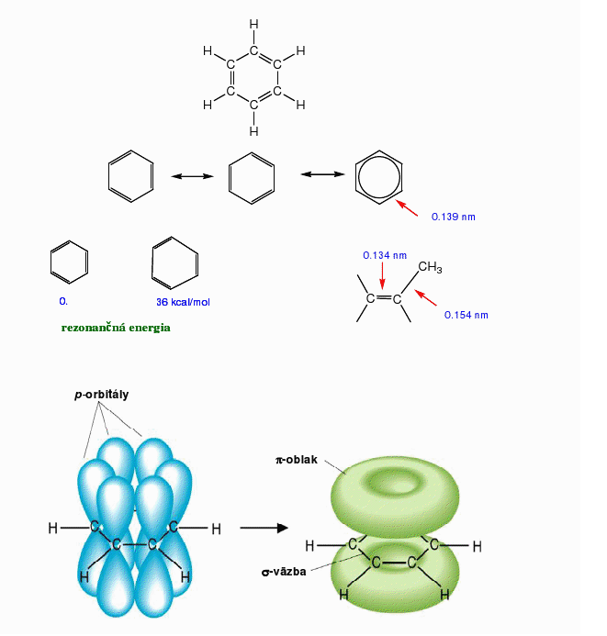

Slide 5
Podmienka aromatickosti
Molekula musí obsahovať aspoň 1 rovinný cyklus.
Nízka delokalizačná energia -> vysoká stabilita zlúčenín.
Dĺžka väzby 0,139 nm.
Huckelovo pravidlo = (4n+2)π elektrónov, n=počet kruhov
Delokalizácia π elektrónov.

Slide 6
Príprava
Prírodný zdroj: čiernouhoľný decht
Syntézy
Wurtz-Fittigova: reakcia 2 molekúl halogénuhľovodíkov (jeden z halogénov musí byť viazaný na benzénové jadro) so sodíkom

Slide 7
Friedel-Craftsova syntéza: Alkylácia (akrylácia) arénov v prítomnosti AlCl₃ ako katalyzátora. Alkylačné činidlo = halogénuhľovodík, alkohol alebo alkén.

Slide 8
Vlastnosti
Kvapalné skupenstvo majú – benzén, toluén, xylén,
pevné skupenstvo majú – naftalén, fenantrén, antracén,
nerozpustné vo vode,
v organických rozpúšťadlách sa rozpúšťajú veľmi dobre,
majú typický zápach,
sú jedovaté,
sú karcinogénne.

Slide 9
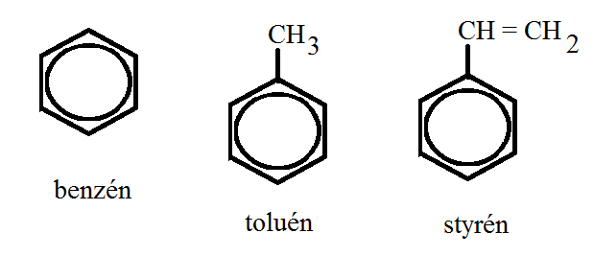
Rozdelenie arénov
Podľa počtu benzénových jadier
1 jadro = monocyklické arény

Slide 10
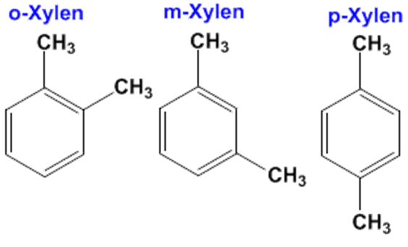
Kumén (izopropylbenzén)

Slide 11
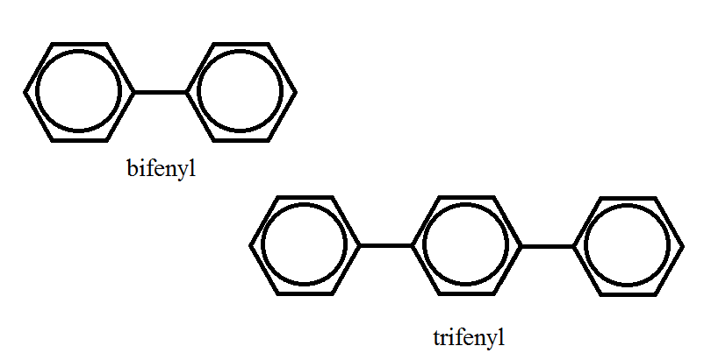
2 a viac jadier = polycyklické arény
Arény s izolovanými aromatickými jadrami

Slide 12
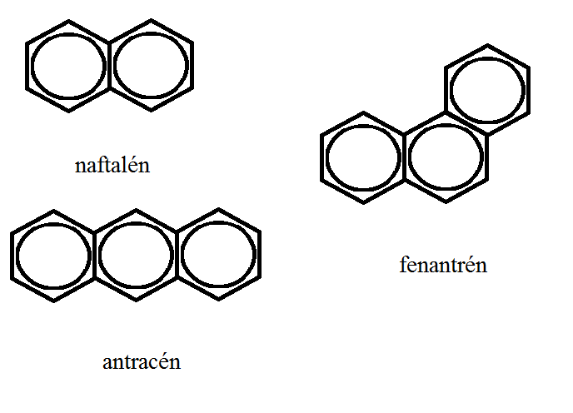
Arény, ktoré majú kondenzované aromatické jadrá:

Slide 13
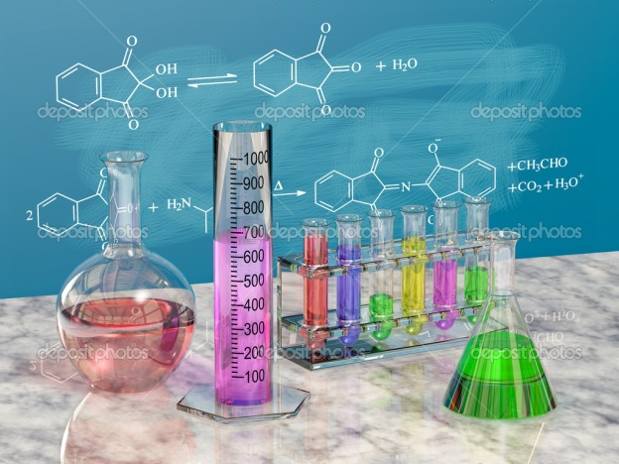
Chemické reakcie
Typické reakcie sú substitučné elektrofilné
(π elektróny reagujú s elektrofilnými činidlami, aromatický charakter sa zachová)
5typov: Nitrácia, halogenácia, sulfonácia, akrylácia, acylácia (musíme si pripraviť elektrofilnú časticu)

Slide 14
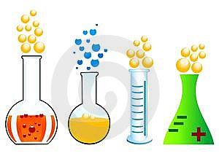
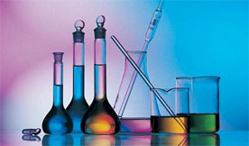
Substituenty v molekulách derivátov uhľovodíkov spôsobujú elektrónové posuny – Indukčný efekt, ktorý sa týka posunu σ elektrónov a Mezomérny efekt, ktorý sa týka posunu π elektrónov.

Slide 15
Indukčný efekt
I efekt (záporný indukčný efekt) – spôsobujú ho atómy alebo skupiny atómov s elektroakceptornými účinkami (majú buď kladný náboj alebo veľkú elektronegativitu). Tieto substituenty priťahujú zo σ väzieb a spôsobujú znižovanie elektrónovej hustoty na uhlíkovom reťazci. Sú to substituenty ako napríklad halogény – F, Cl, I, Br, skupina NH₂.
+ I efekt (kladný indukčný efekt) – spôsobujú ho atómy s nízkou elektronegativitou, takými sú napríklad kovy, alebo atómovými skupinami, ktoré odpudzujú elektróny, napríklad alkyly. Tým spôsobujú zvýšenie elektrónovej hustoty na uhlíkovom reťazci - σ väzby.

Slide 16
Mezomerný efekt
- M efekt (záporný mezomérny efekt) – je spôsobený atómami alebo skupinou atómov, ktoré majú elektrónový deficit a odčerpávajú π elektróny. Taktiež znižujú elektrónovú hustotu na násobných väzbách alebo na aromatickom systéme. Sem patrí napríklad: - NO₂, - COOH.
+ M efekt (kladný mezomérny efekt) – spôsobujú ho atómy alebo skupina atómov, ktoré poskytujú systému neväzbové elektróny, a tým zvyšujú elektrónovú hustotu na uhlíku s násobnou väzbou alebo na aromatickom systéme. Sem patrí napríklad: - NH₂.

Slide 17
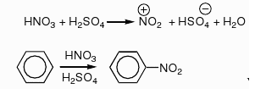
Nitrácia
nitračná zmes elektrofilná častica
Nitrácia benzénu
nitrobenzén

Slide 18
Halogenácia
FeCl₃, FeBr₃, AlCl₃ = Lewisové kyseliny (môžu prijať voľný elektrónový pár)
Chlorácia benzénu
chlórbenzén
Cl₂ + FeCl₃ -> Cl⁺ + [FeCl₄]⁻
elektrofilná častica

Slide 19
Sulfonácia
H₂SO₄ + H₂SO₄ -> HSO₄⁻ + H₂0 + SO₃H⁺
elektrofilná častica
Sulfonácia benzénu
benzénsulfónová kyselina

Slide 20
Alkylácia
alkyl Karbatión (elektr.č.)
Alkylácia benzénu
Namiesto AlCl₃ môžu byť aj napr. FeCl₃
etylbenzén

Slide 21
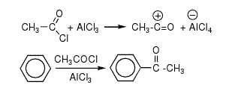
Acylácia
Elektrofilná častica => acylový katión
Chlorid kys. octovej acylový zvyšok
(acetylchlorid)
Acylácia benzénu

Slide 22
acylbenzén

Slide 23
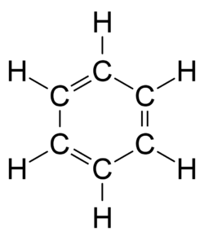
Príklady arénov: Benzén (C₆H₆)
Bezfarebný,
horľavý,
charakteristický zápach,
karcinogénny.
Využitie: rozpúšťadlo, výroba anorganických látok (nitrobenzén, styrén)

Slide 24
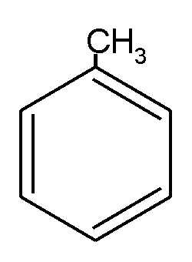
Toluén (metylbenzén)
Kvapalina podobná benzénu,
rozpúšťadlo,
oxidáciou vzniká kyselina benzoová.
Využitie: výroba umelého sladidla sacharínu, výbušnin TNT

Slide 25
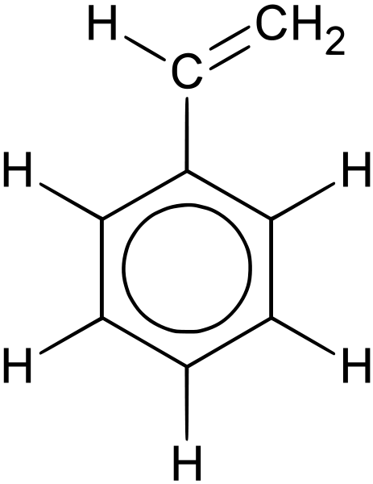
Styrén (vinylbenzén)
Získava sa katalytickou dehydrogenáciou etylbenzénu.
Využitie: výroba polystyrénu a butadiénstyrenového kaučuku.

Slide 26
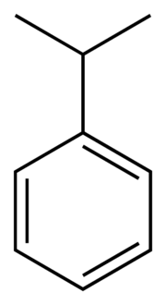
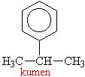
Kumén (izopropylbenzén)
Vzniká reakciou propylénu a benzénu.
Využitie: výroba fenolu a acetónu

Slide 27
Xylény (dimetylbenzén)
Rozpúšťadlo.
Využitie:
o-xylén = výroba anhydridu kys. ftalovej
p-xylén = výroba kys. tereftalovej

Slide 28
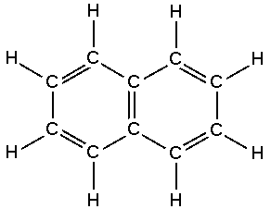
Naftalén
Biela kryštalická zlúčenina,
typický zápach,
ľahko sublimuje.
Využitie: Výroba farbív, kyseliny ftalovej.

Slide 29
Antracén
Bezfarebná kryštalická látka,
vo vode nerozpustný,
Rozpustný v rozpúšťadlách ako sírouhlík (CS2), alkoholy, toluén
Využitie: farbív, plastov, syntetických vlákien

Slide 30
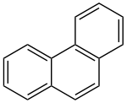
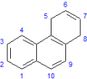
Fenantrén
Využitie: Výroba farbív, výbušnín, syntéza liečiv.

Slide 31
Ďakujem za pozornosť.

